Slide 1
Примеры визуального оформления в салонах оптики

Slide 2
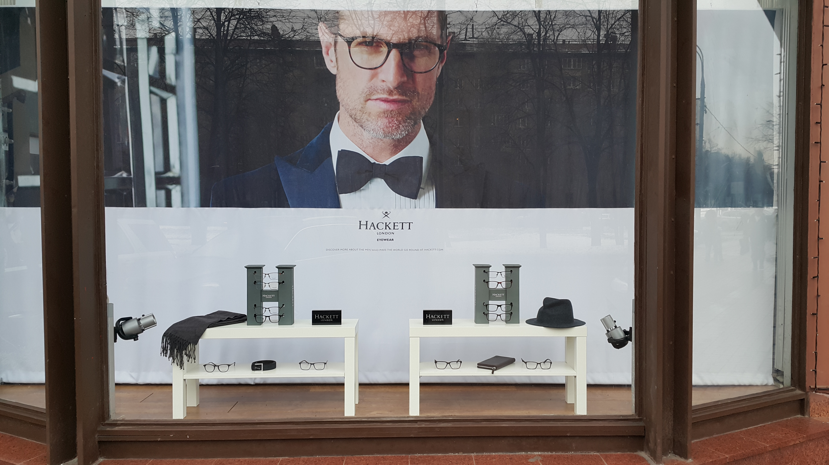
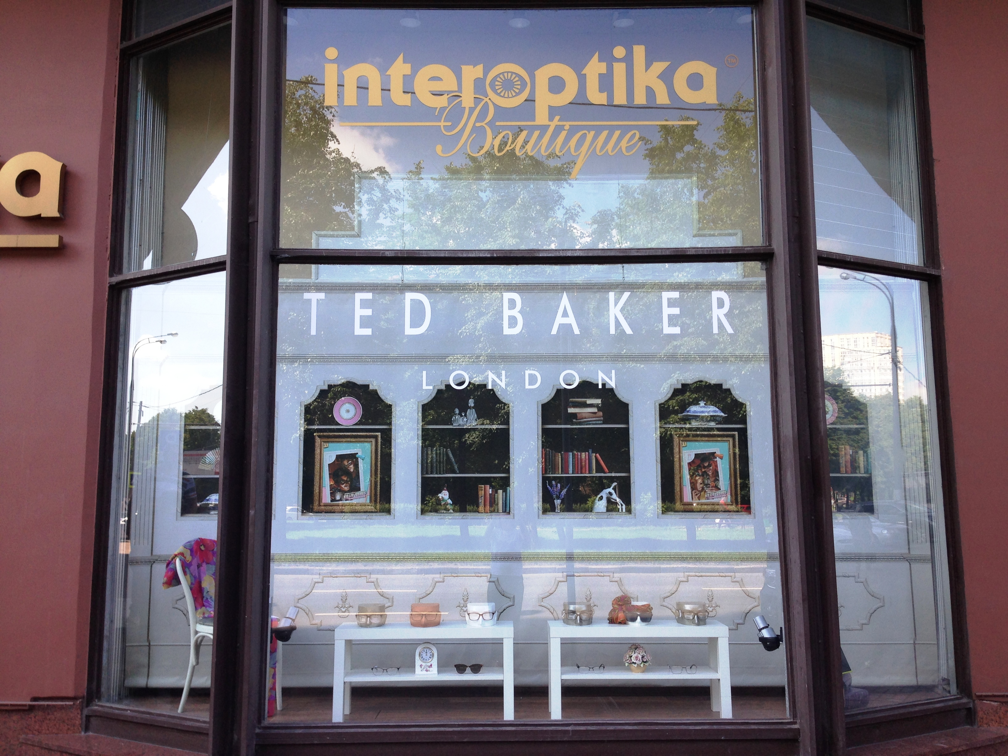
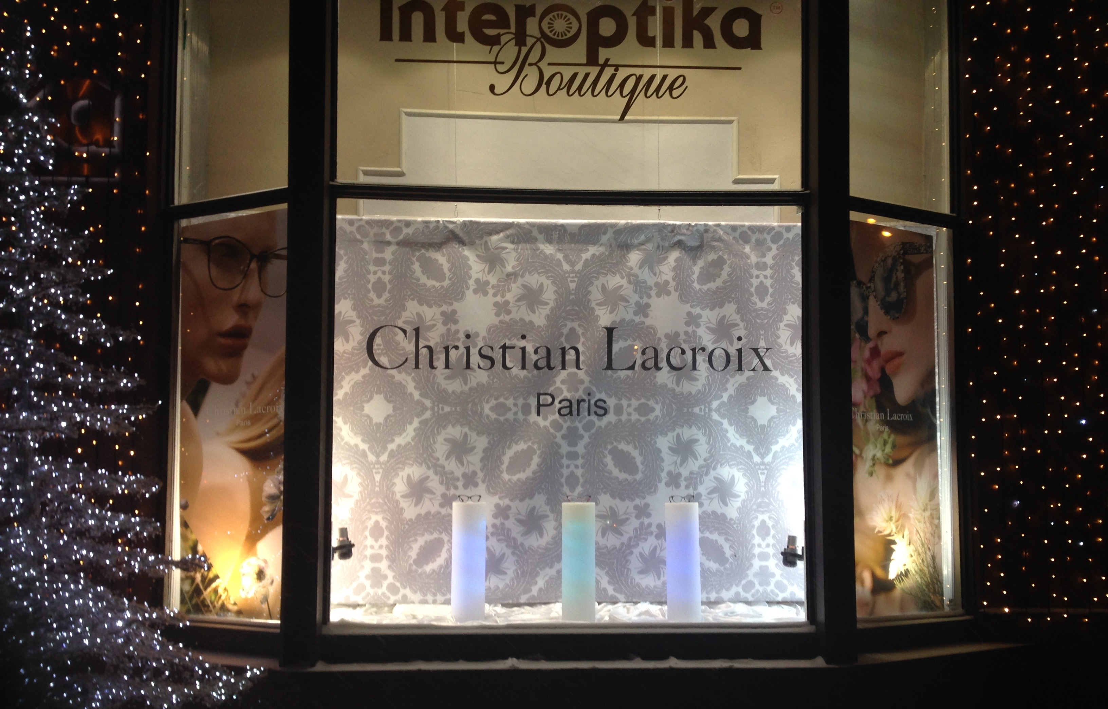
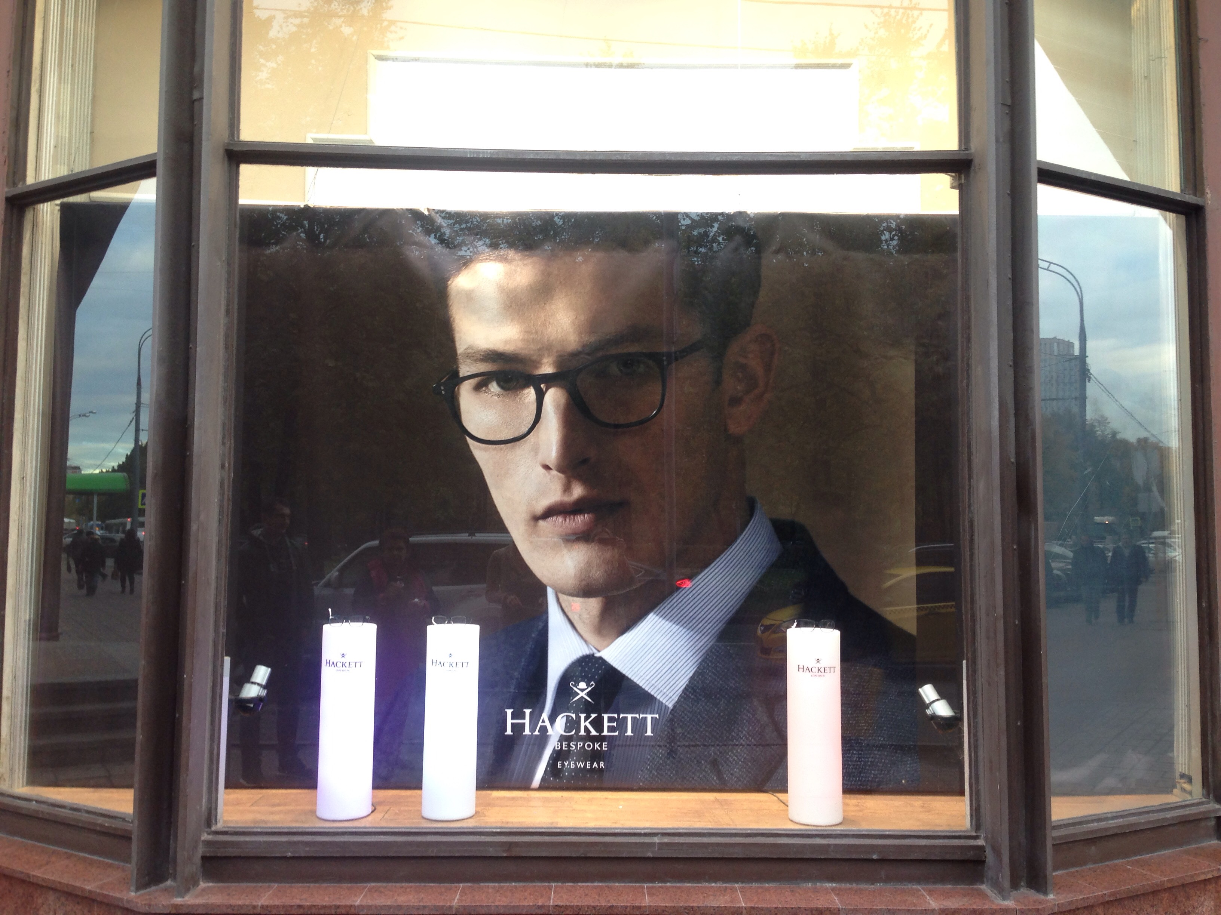
Индивидуальные проекты с конструкциями.

Slide 3
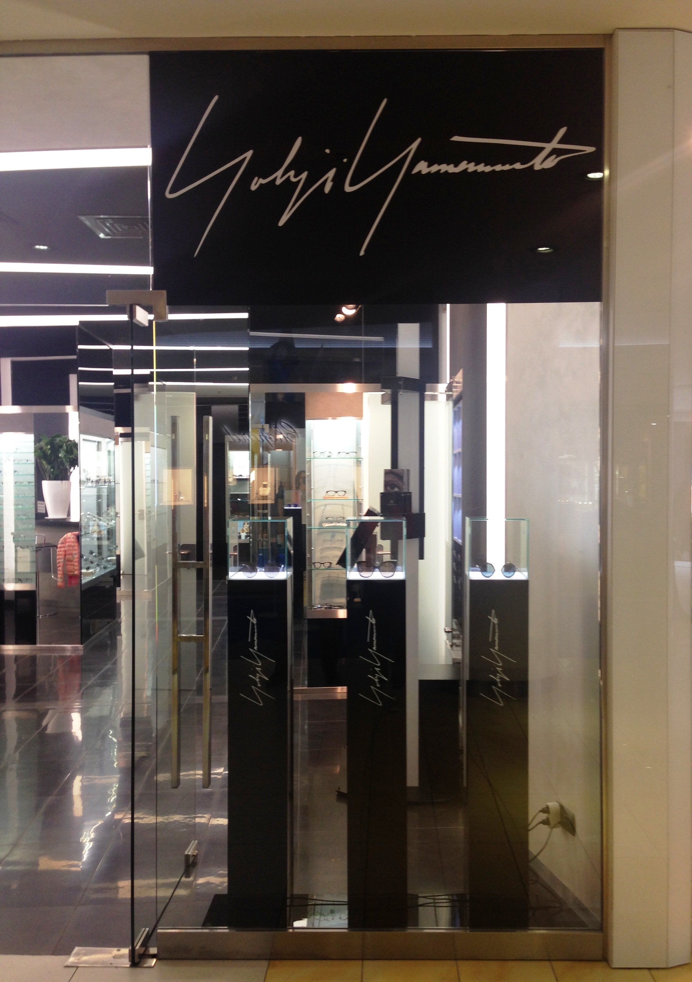
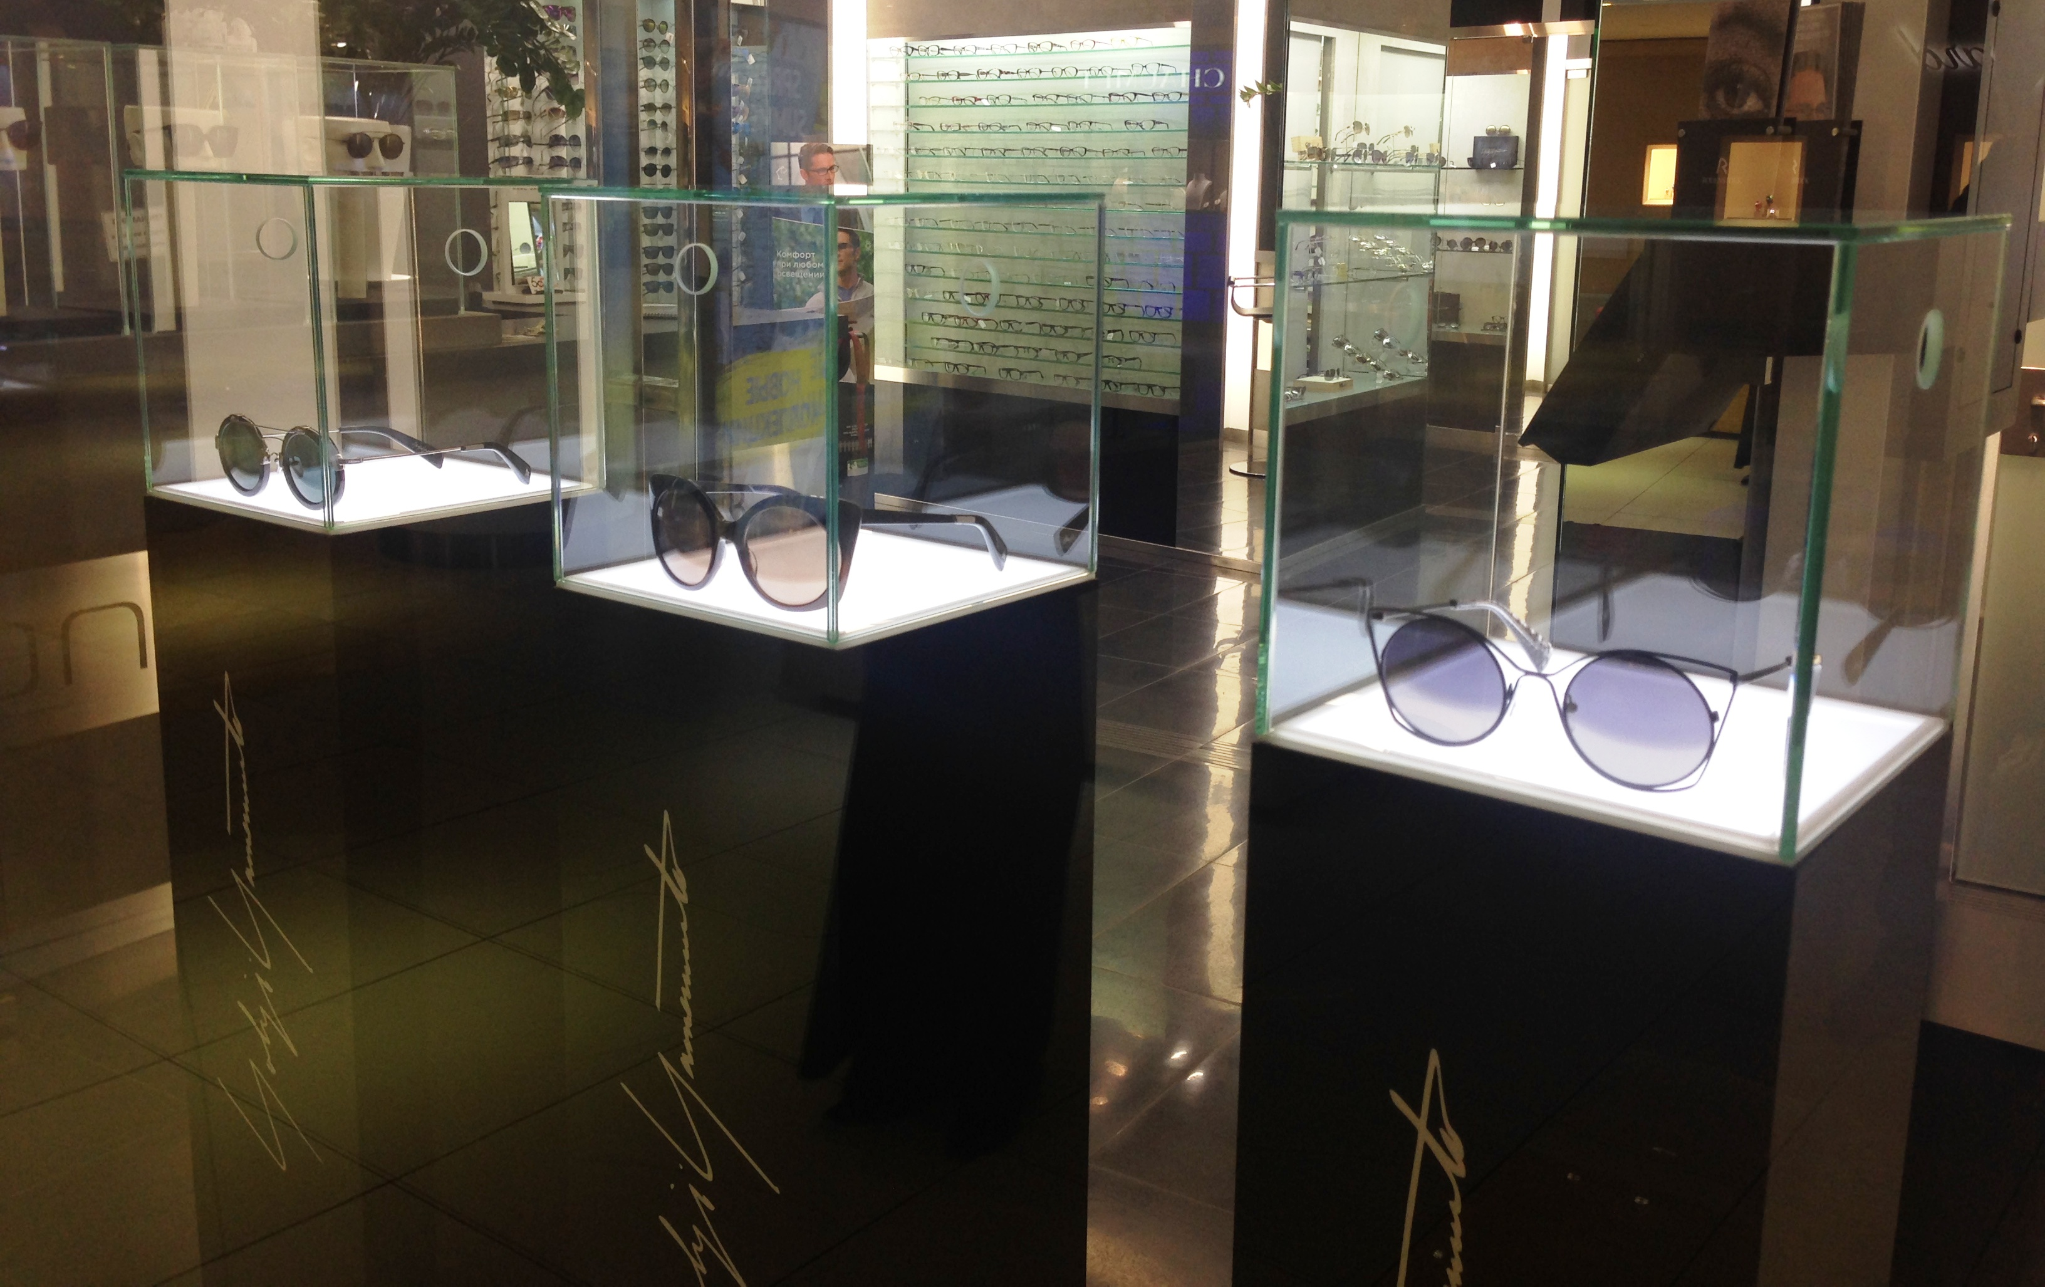
Столбики из пластика (светодиодная подсветка, нанесение логотипа, стеклянные колпаки, основание снизу)

Slide 4
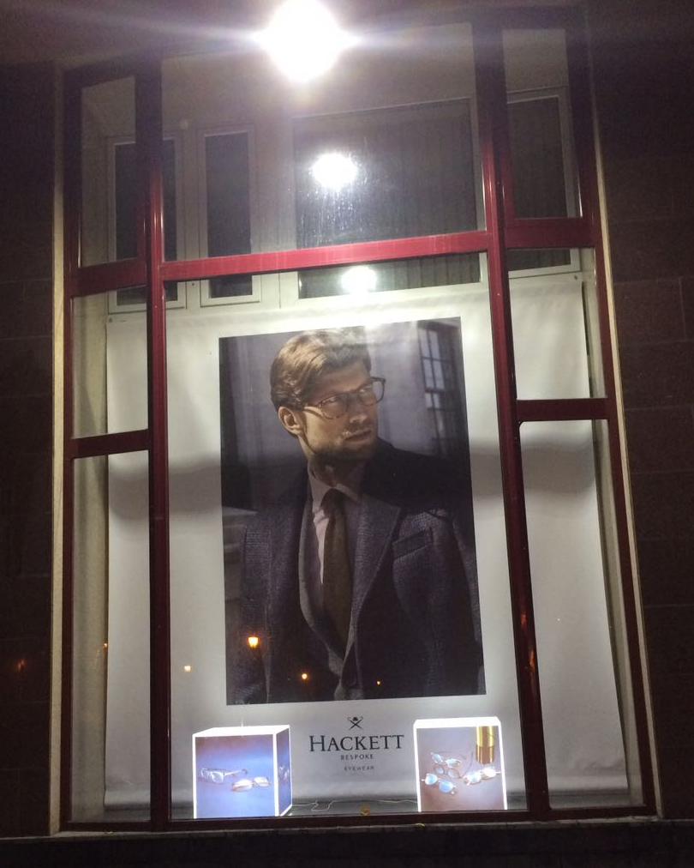
Световые кубы (акрил, светодиодная лента,
самоклейка по периметру)

Slide 5
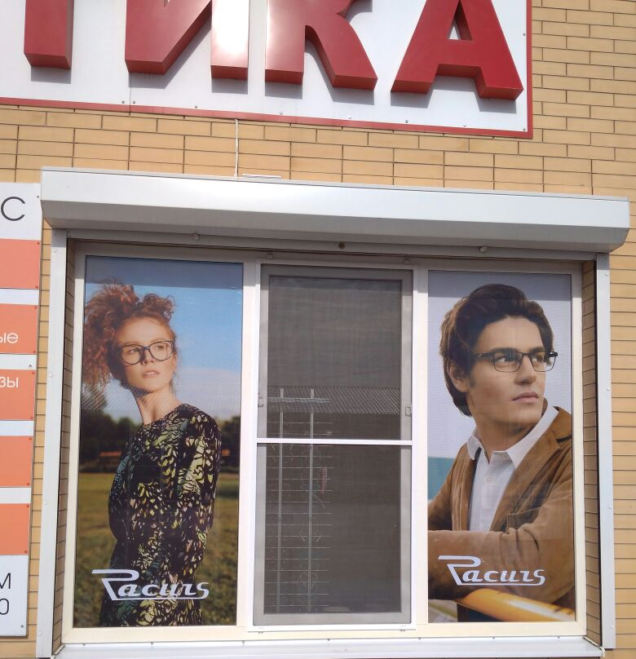
Самоклеющаяся пленка
(оформление окна снаружи)

Slide 6
Банерная сетка
(оформление окна внутри, крепление на люверсах)

Slide 7
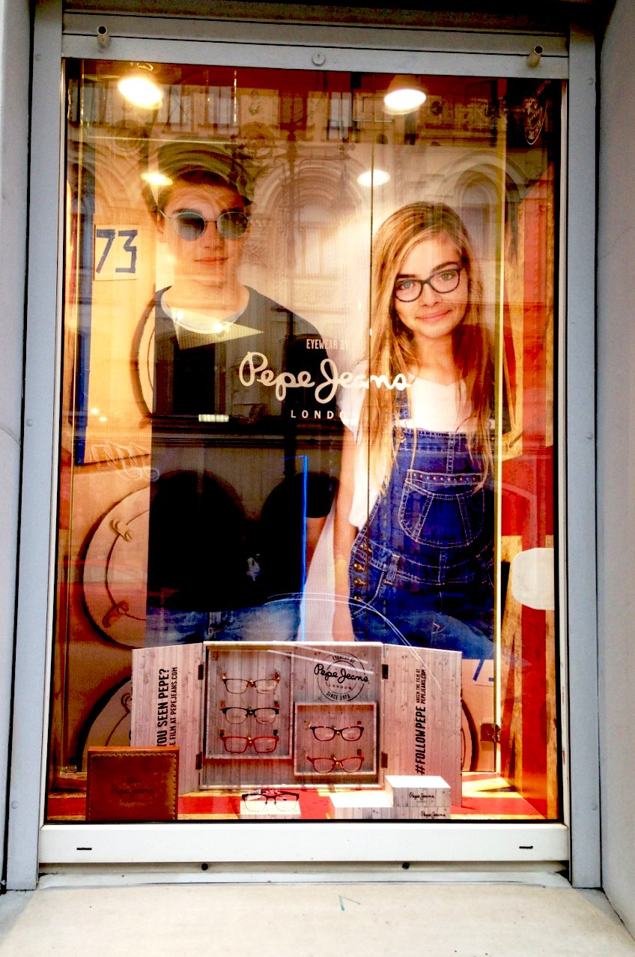
Перфорированная
самоклейка
(оформление окна внутри)

Slide 8
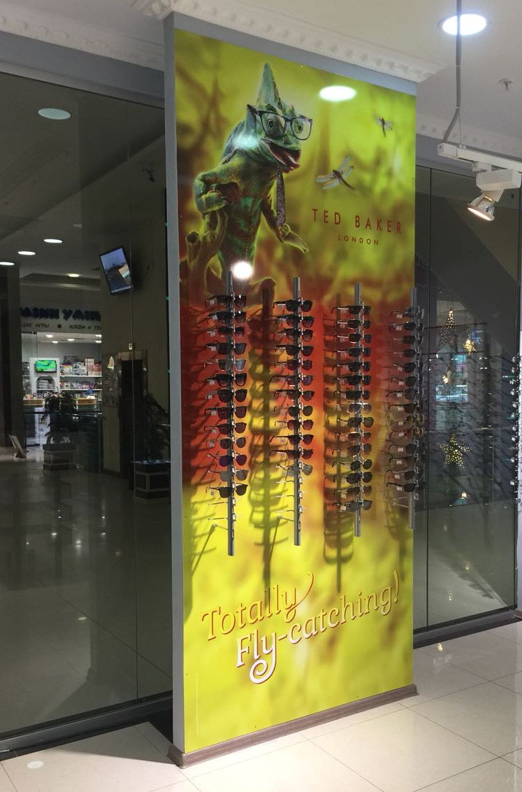
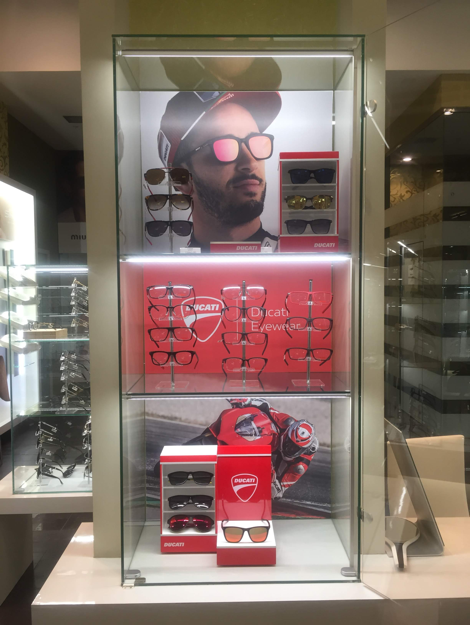
Самоклейка на зону выкладки оправ

Slide 9
Самоклеющаяся пленка
(оформление пространства внутри помещения)

Slide 10
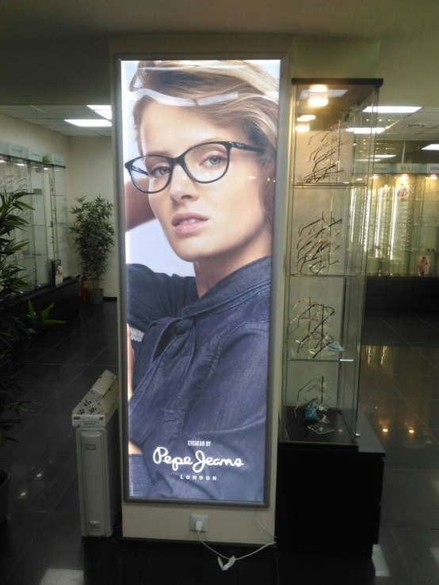
Беклиты (в лайтбокс клиента)

Slide 11
Постер из ПВХ на подвесах

Slide 12
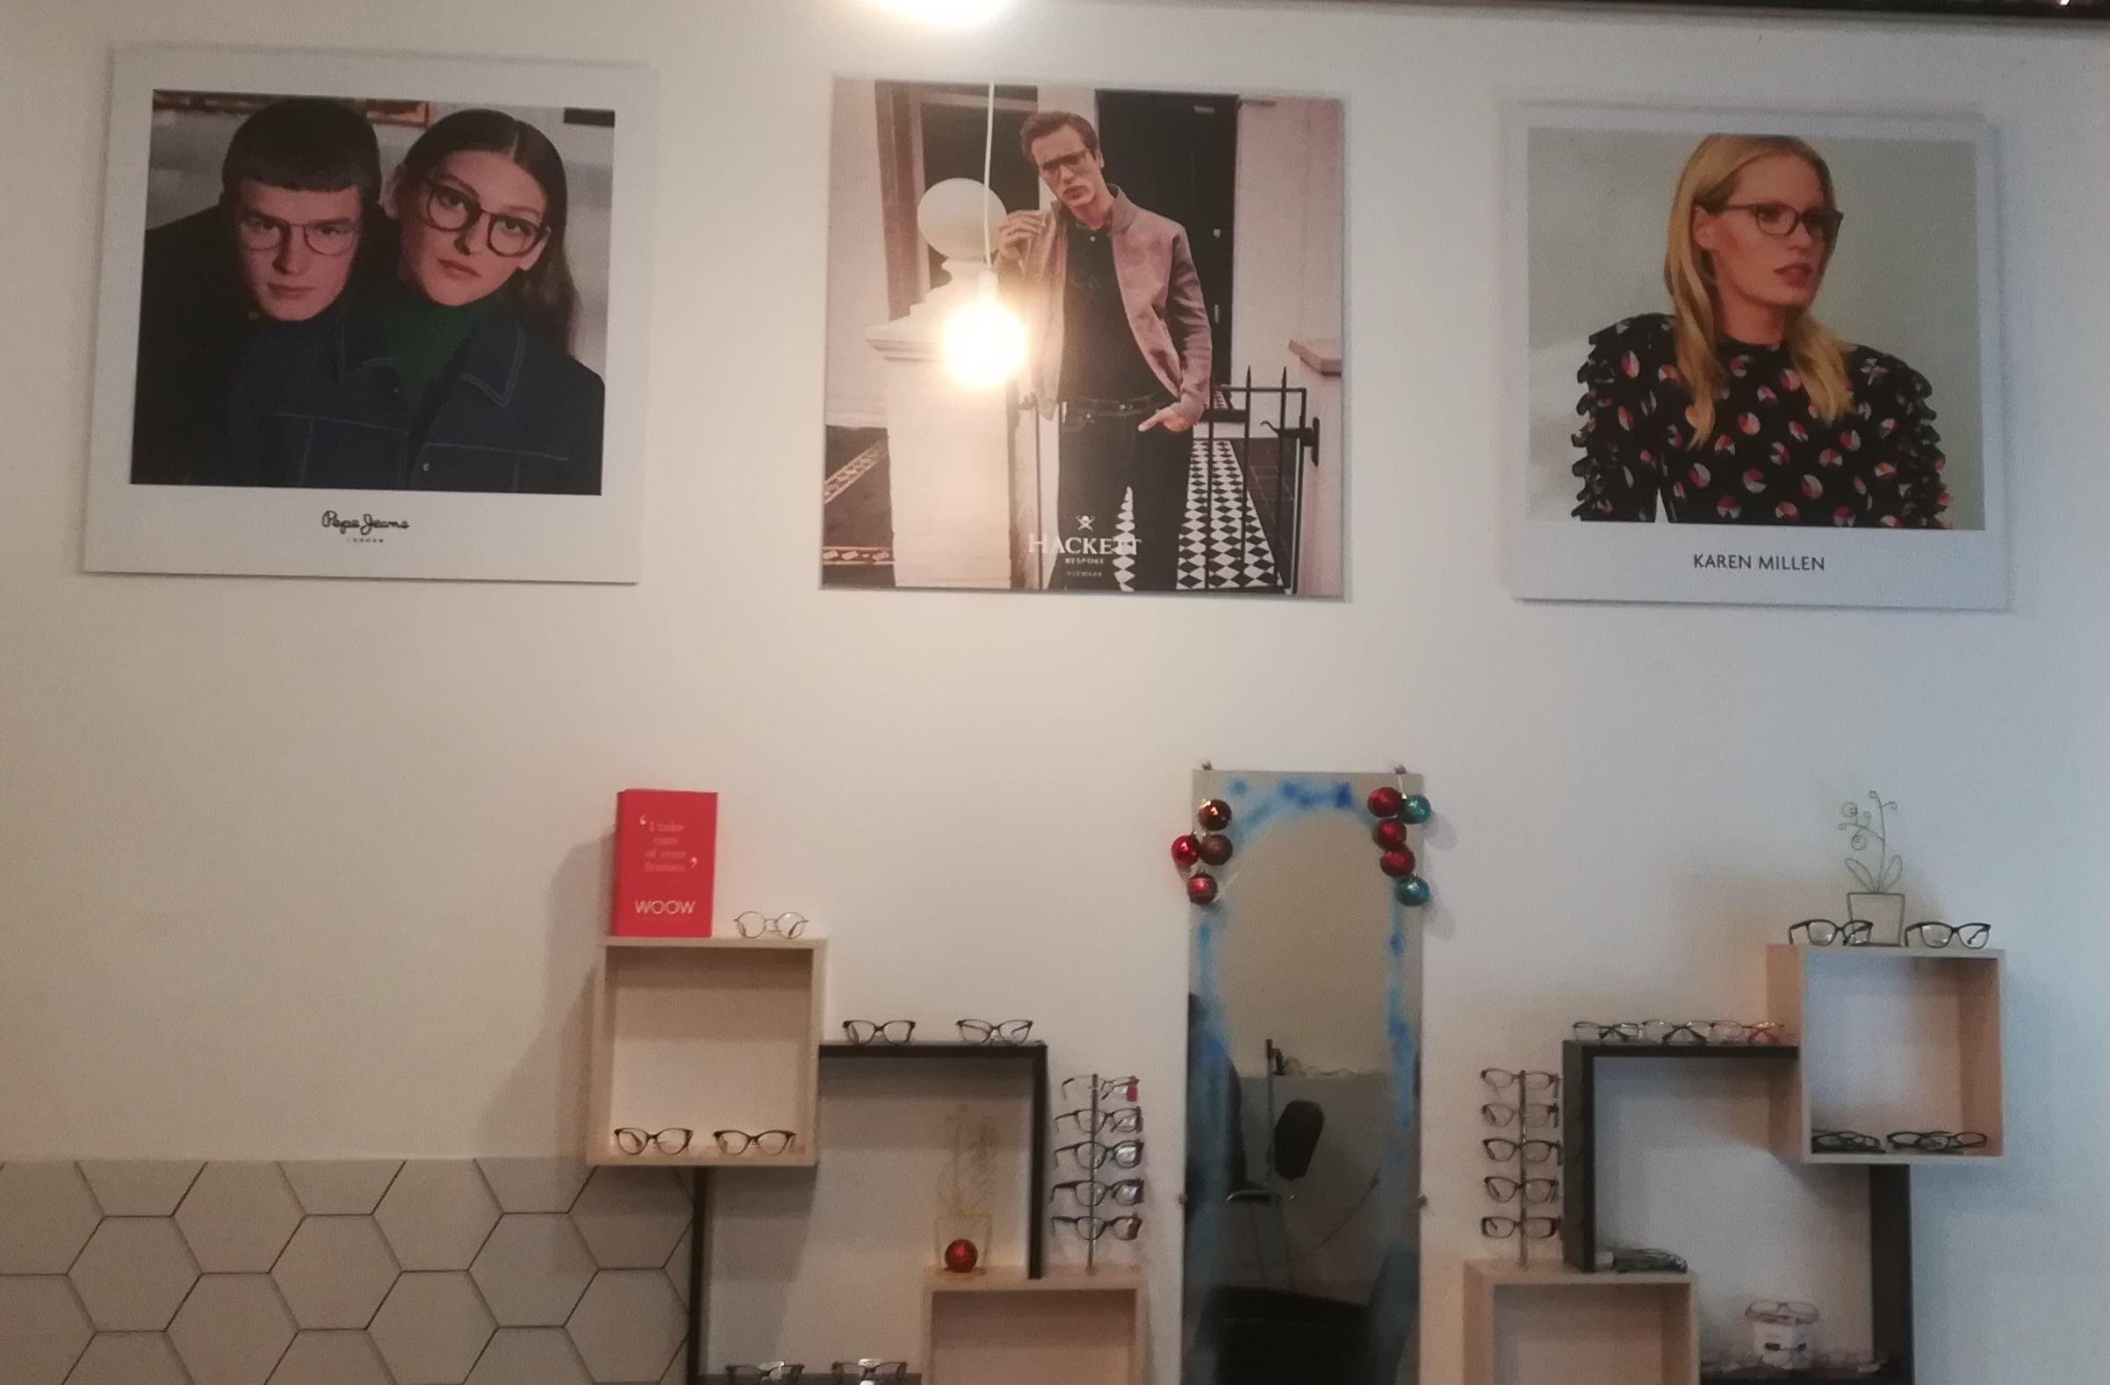
Постеры на стену ПВХ – 3 мм
Размеры под заказ.
(крепление: дистанционные держатели, двухсторонний скотч, саморезы)

Slide 13
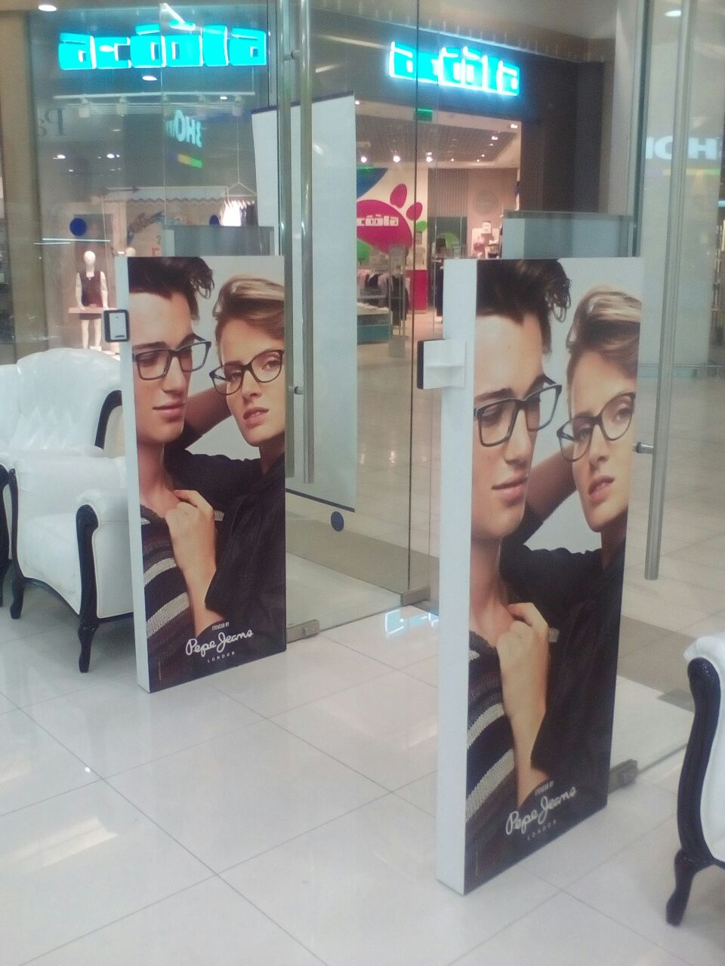
Антикражные ворота
(изготовление из картона)

Slide 14
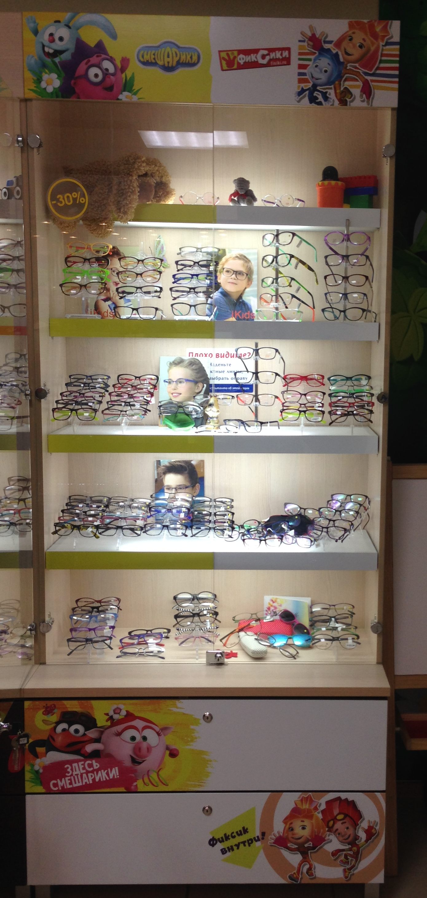
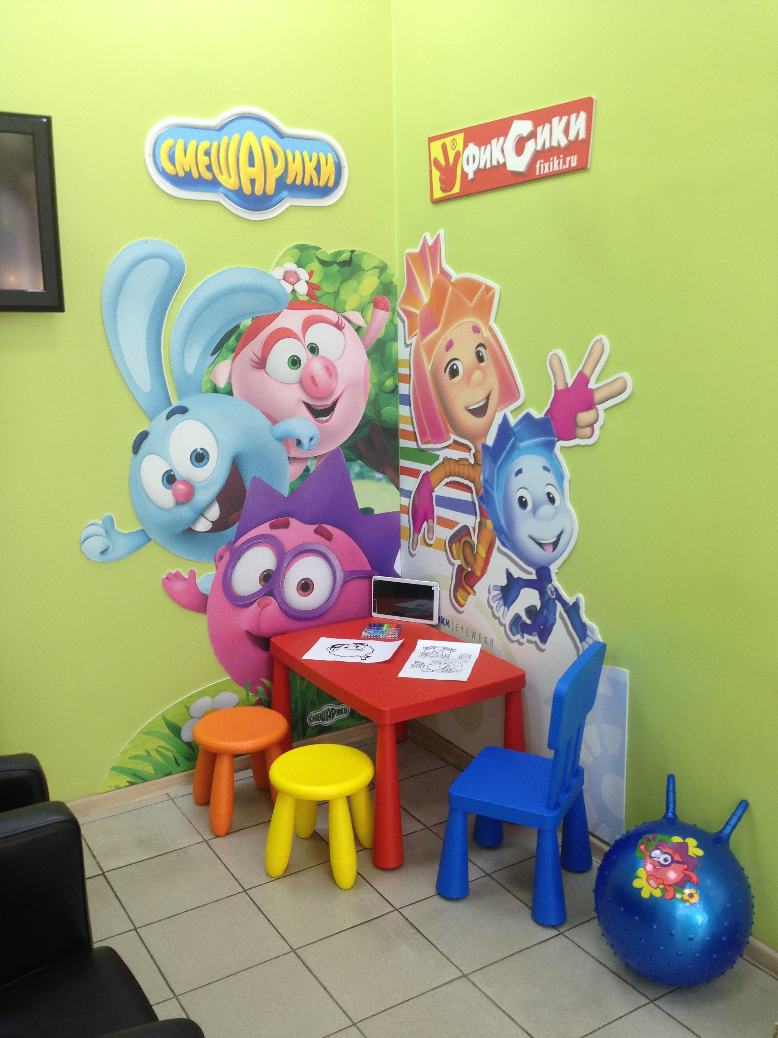
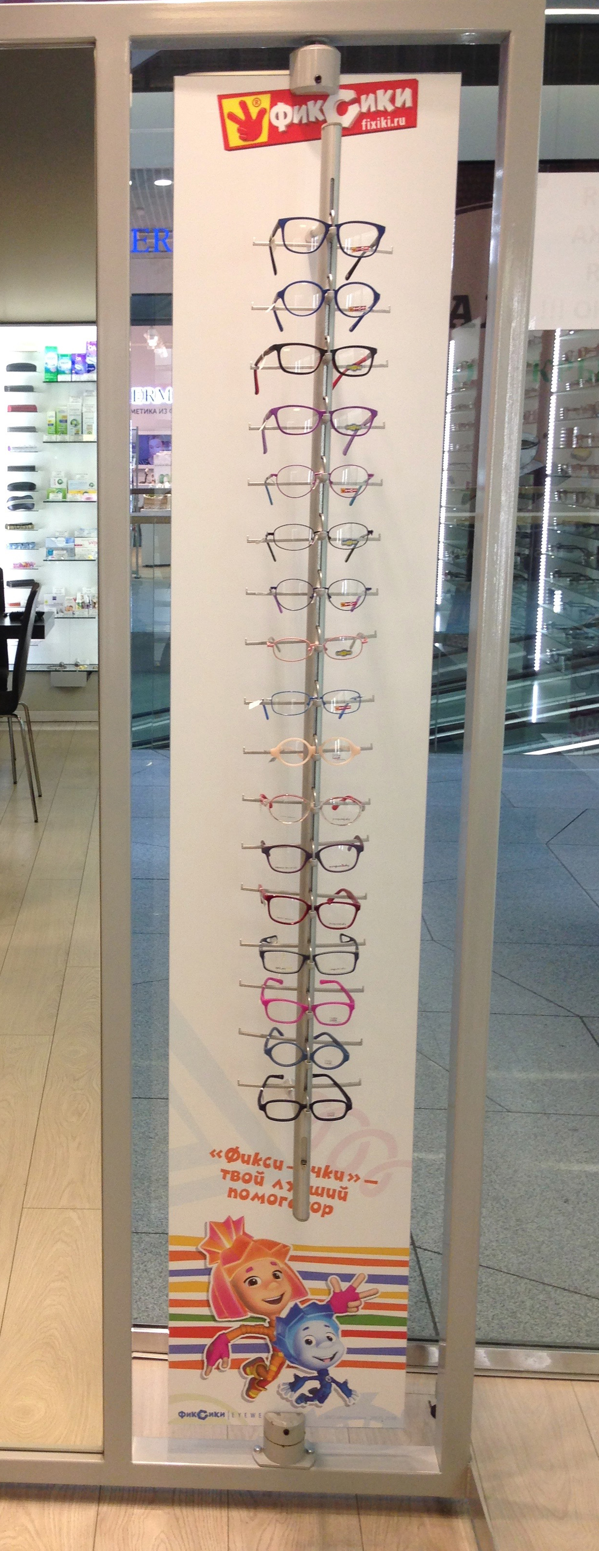
Оформление детских зон

Slide 15
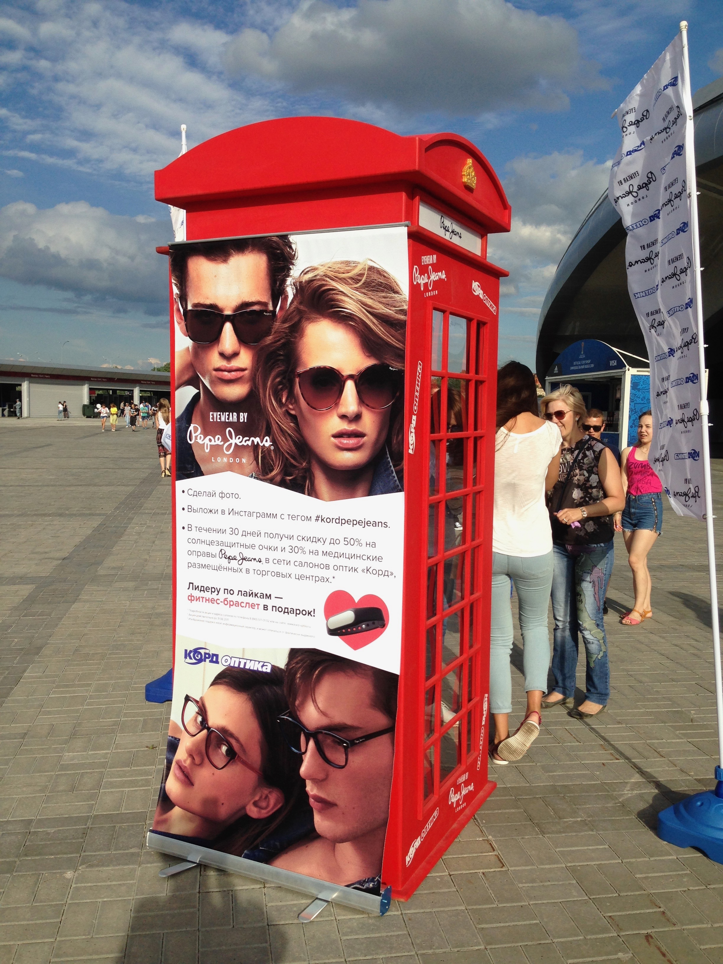
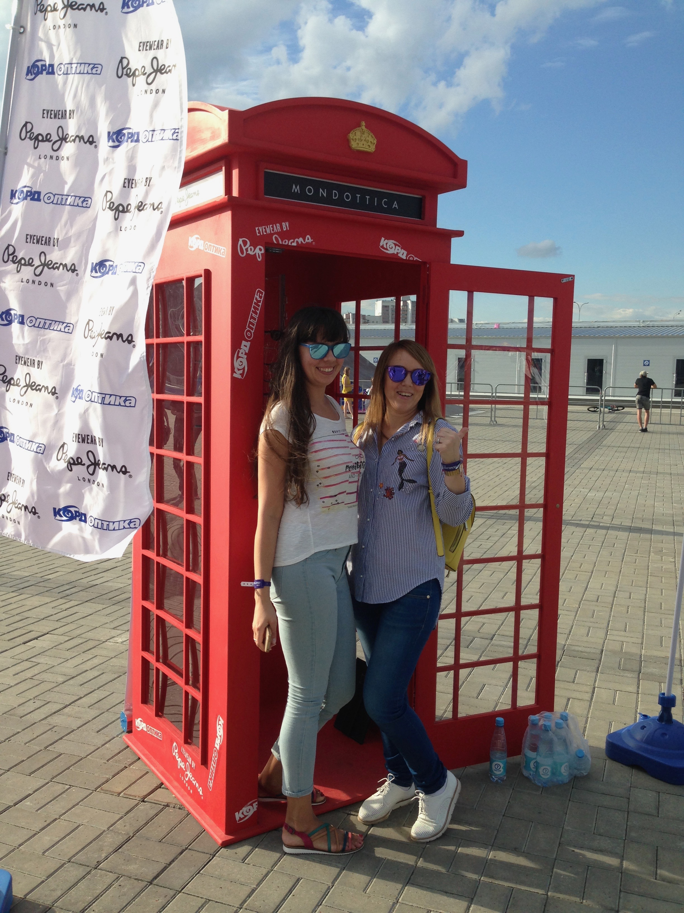
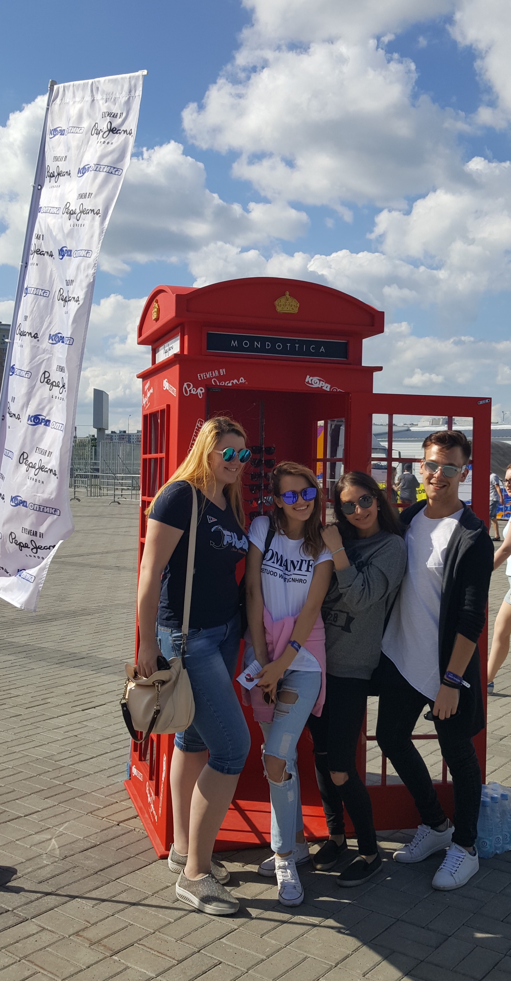
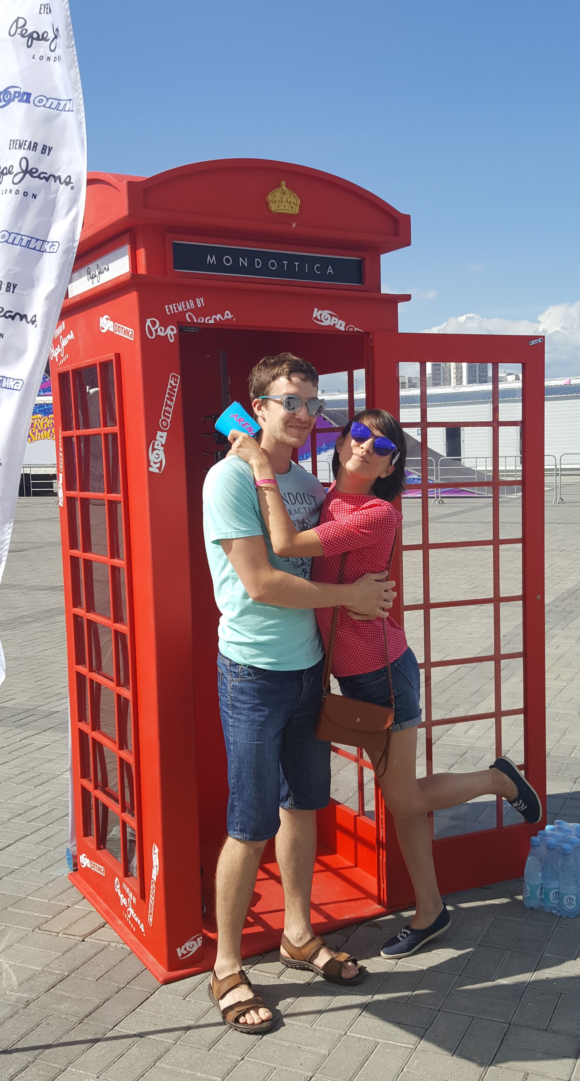
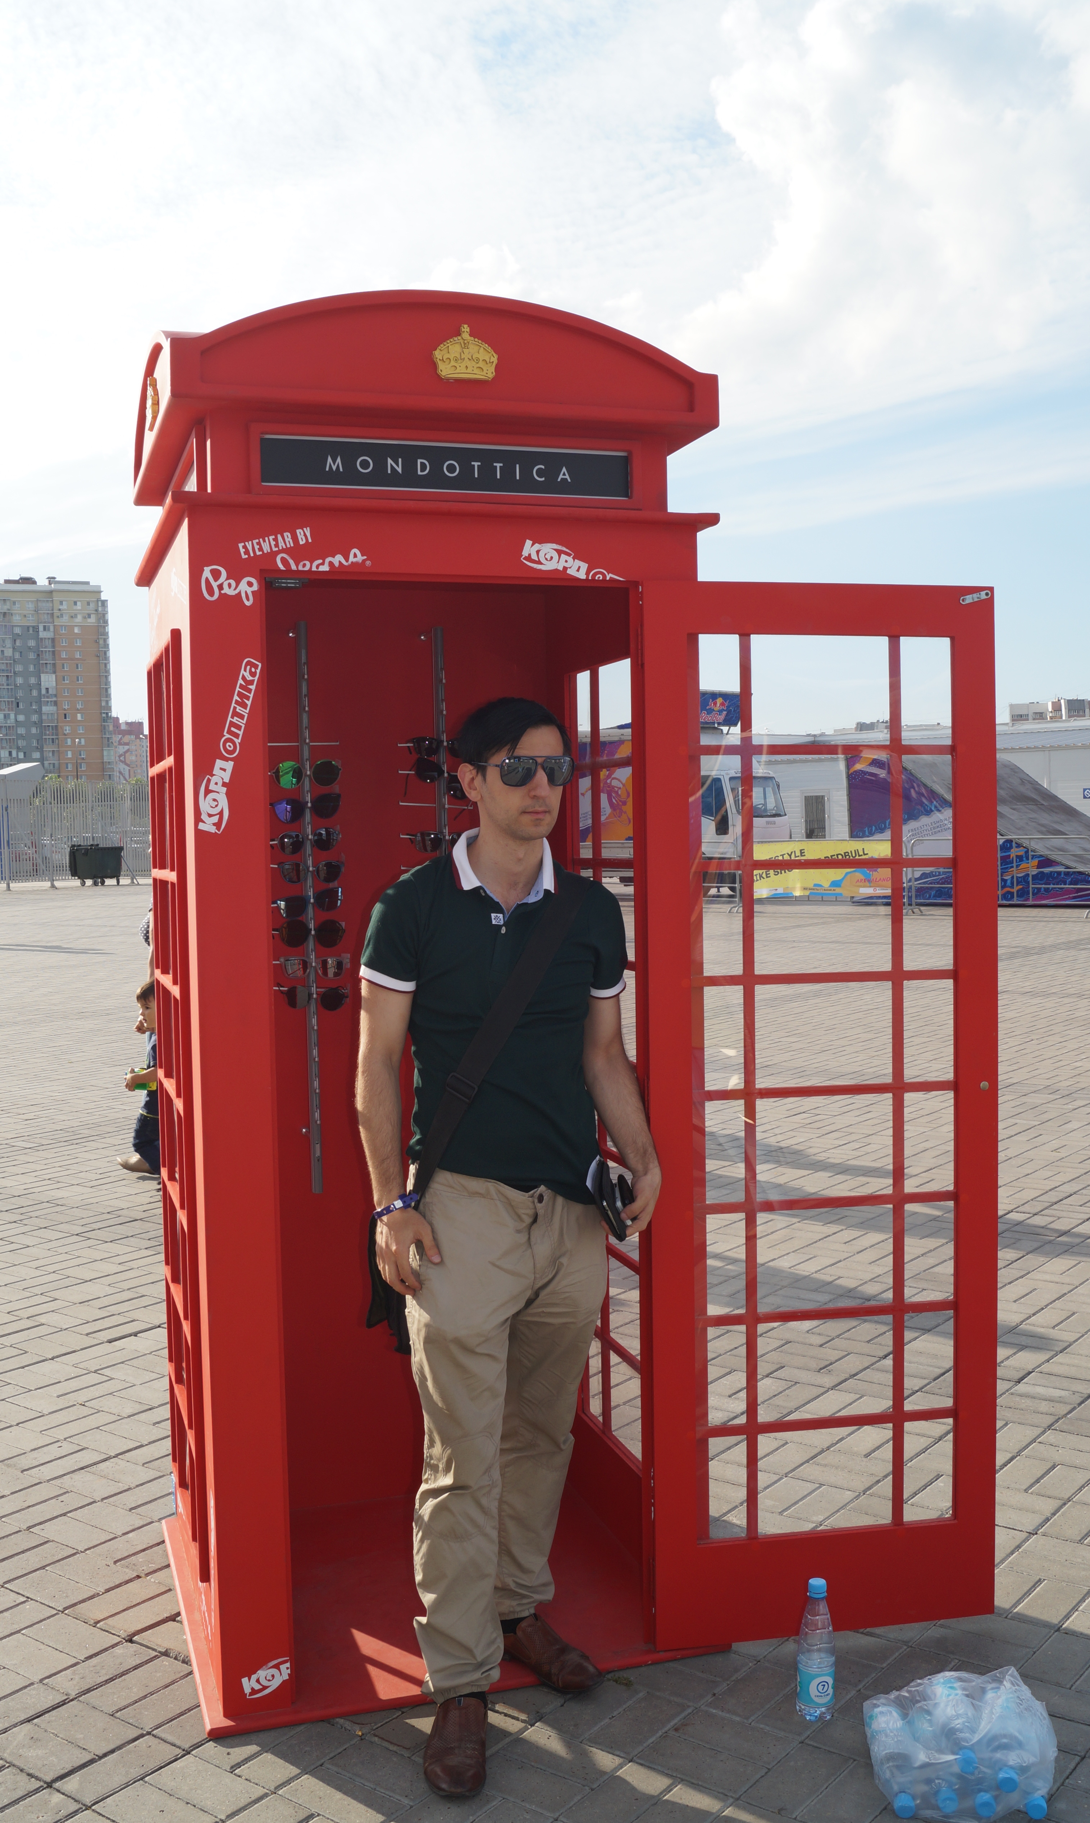
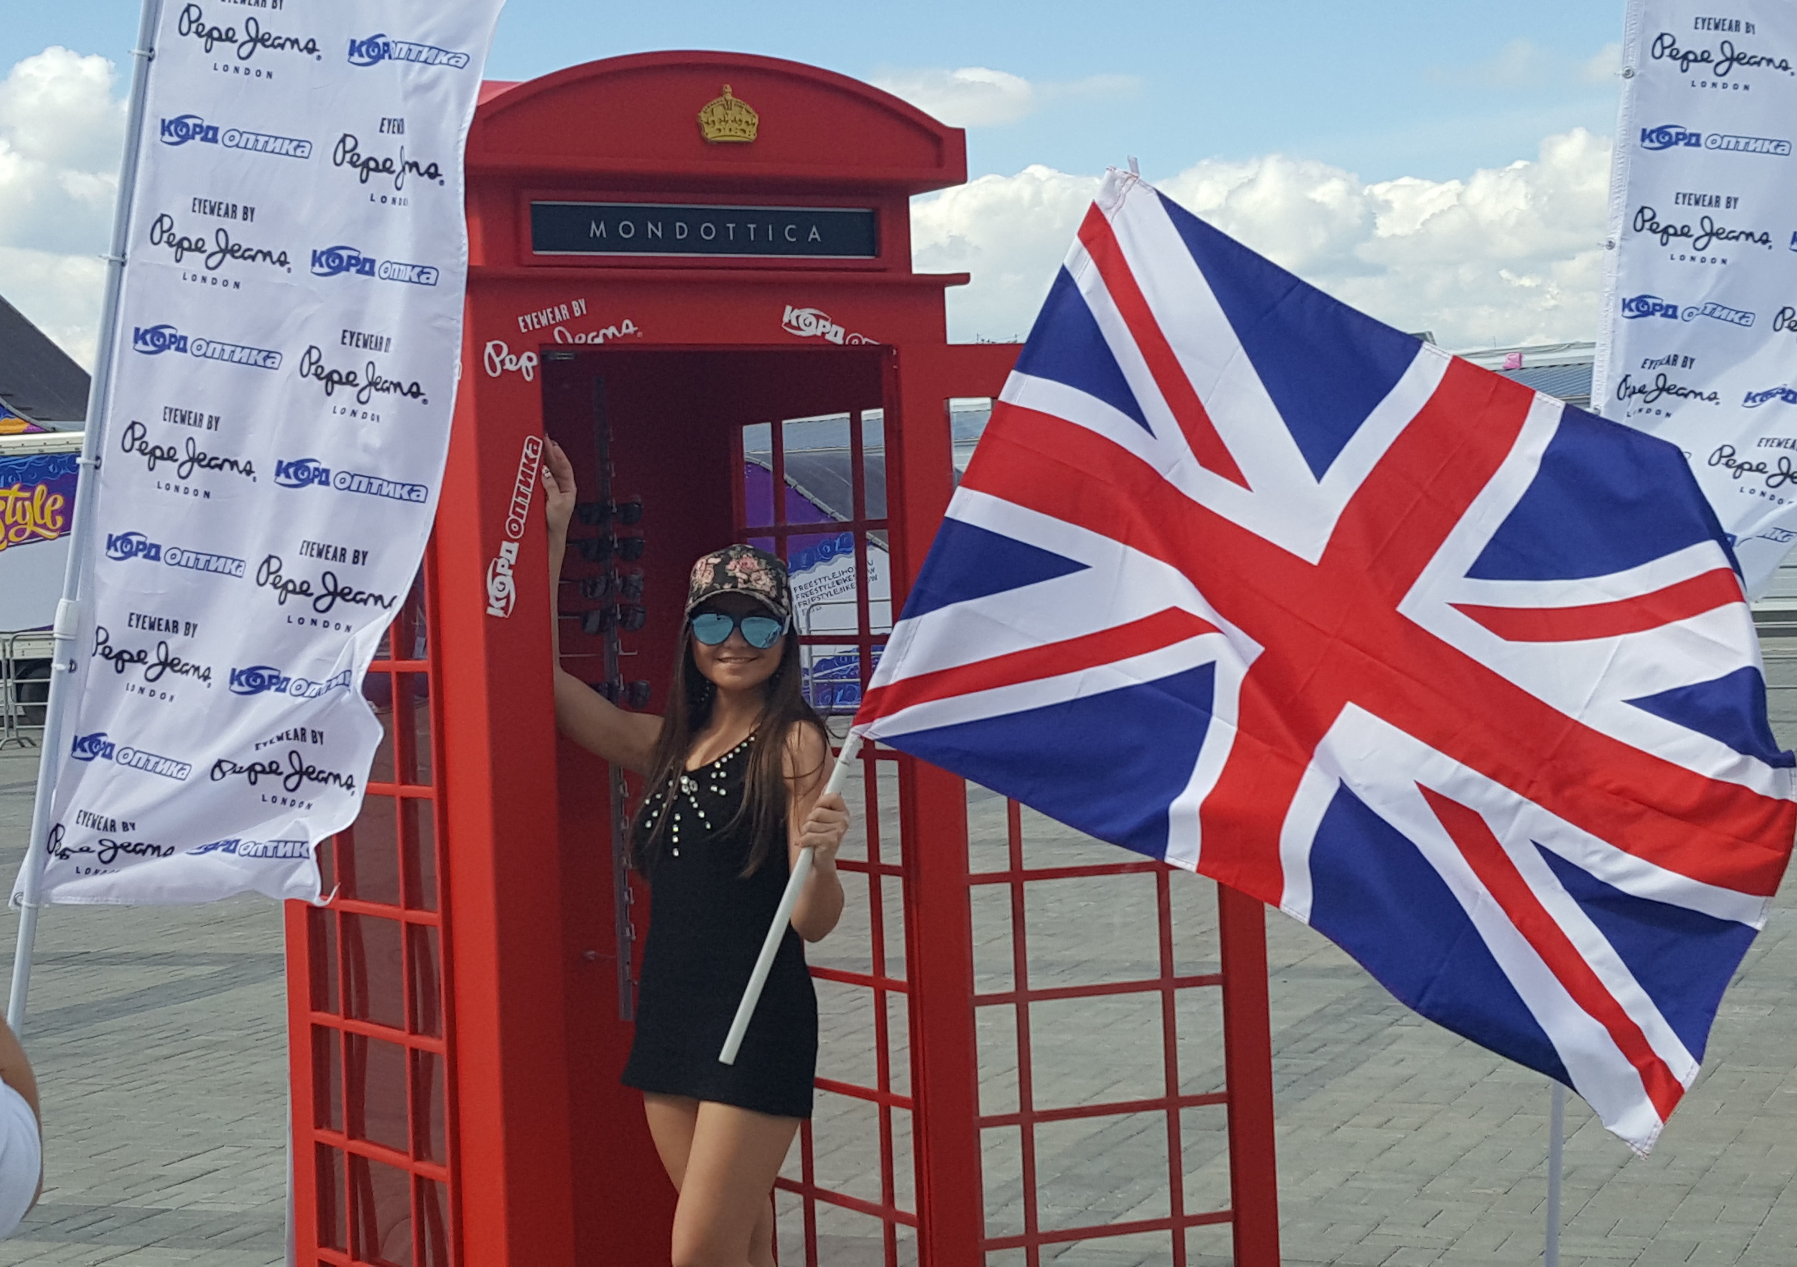
Оборудование под промо-акцию на мероприятие (для крупных ключевых клиентов)

Slide 16
Оформление промо-акций (для крупных ключевых клиентов)

